Slide 1

MyRunner – the Finite Endless Running Game
Geometry Glitch

Slide 2
Sommaire
Expliquation
Scene 1 – intro
Scene 2 – menu
Scene 3 – paramètres
Scene 4 – jeux
Scene 5 – mort
Organisation

Slide 3
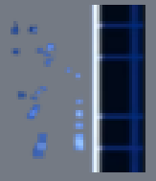



Expliquation
But du jeu:
atteindre la fin de la map sans toucher les ennemis
Usage:
touche ‘espace’ pour sauter
touche ‘pause’ pour mettre en pause
touche ‘e’ dans le menu pour activer la Vsync
touche ‘échap’ pour quitter le jeu

Slide 4
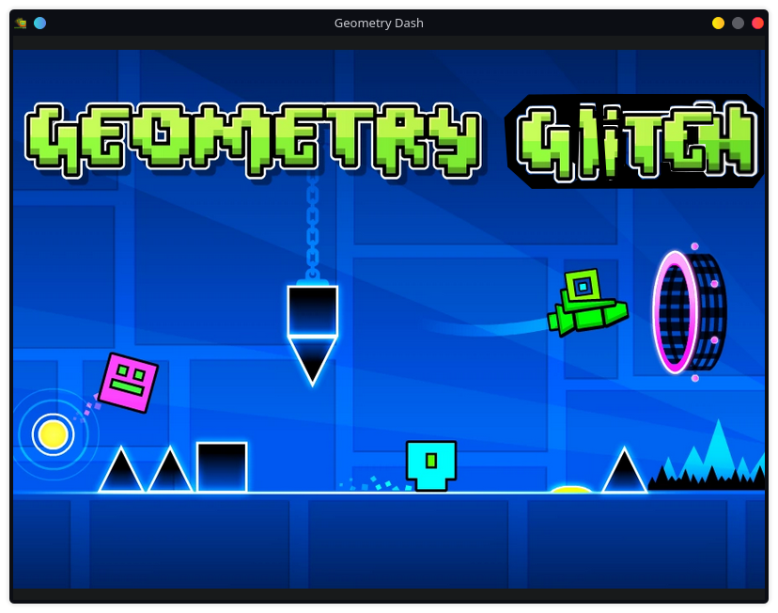
Scene 1 – intro
2 secondes
Effet sonore de chargement
Puis passage au menu

Slide 5
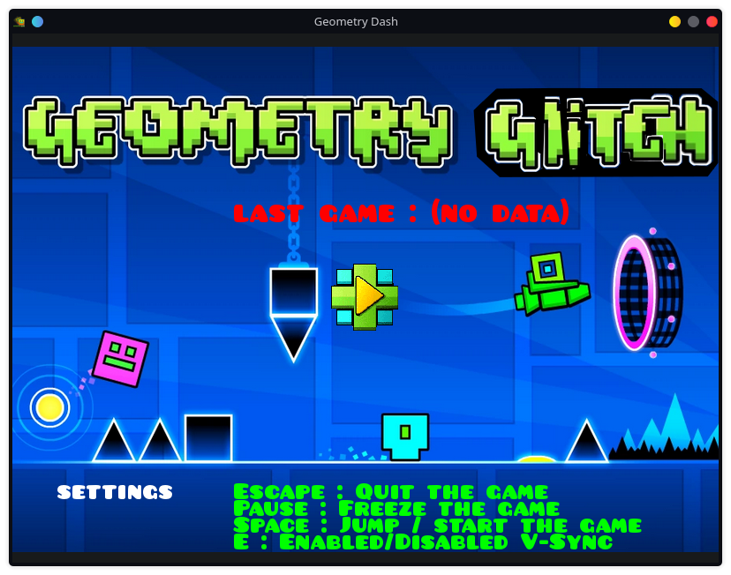
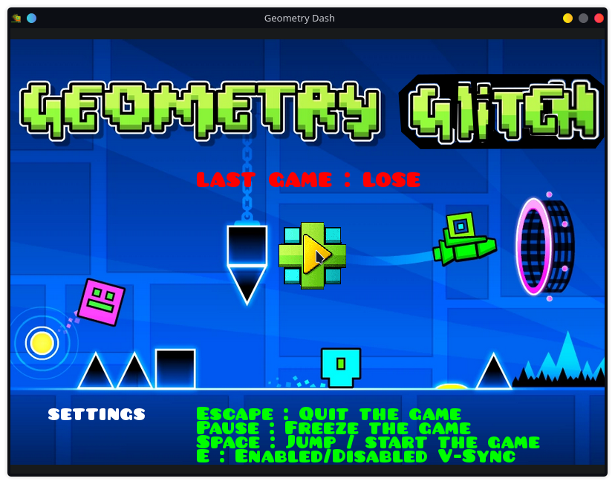
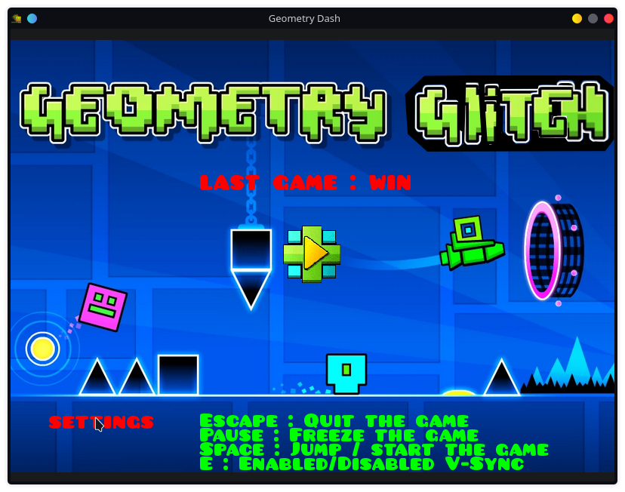
Scene 2 – menu
Accès aux paramètres
Accès au jeu
Affichage du status de la dernière partie

Slide 6
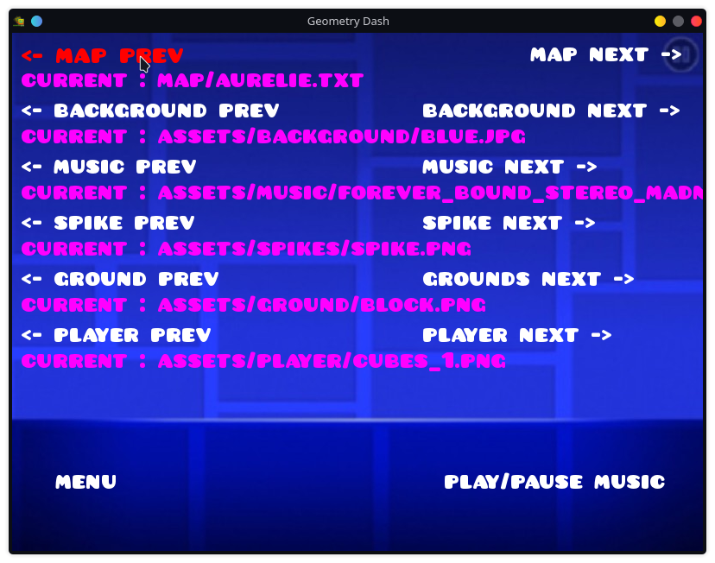
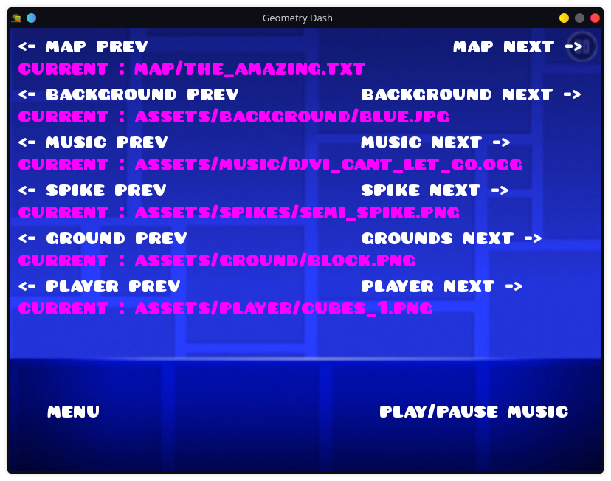
Scene 3 – paramètres
Changement de map
Changement de theme de fond
Changement de fond sonore
Changement de sprite pour les ennemis
Changement de sprite pour le ‘sol’
Changement de sprite pour le joueur
Mettre en Pause / Relancer la Musique
Revenir sur le menu

Slide 7
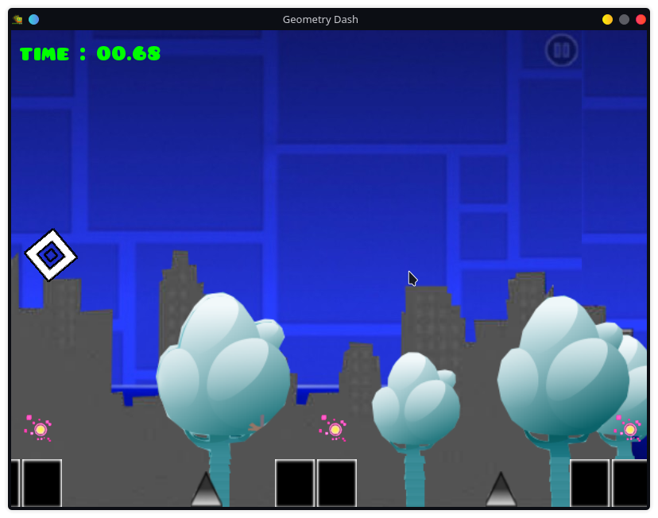
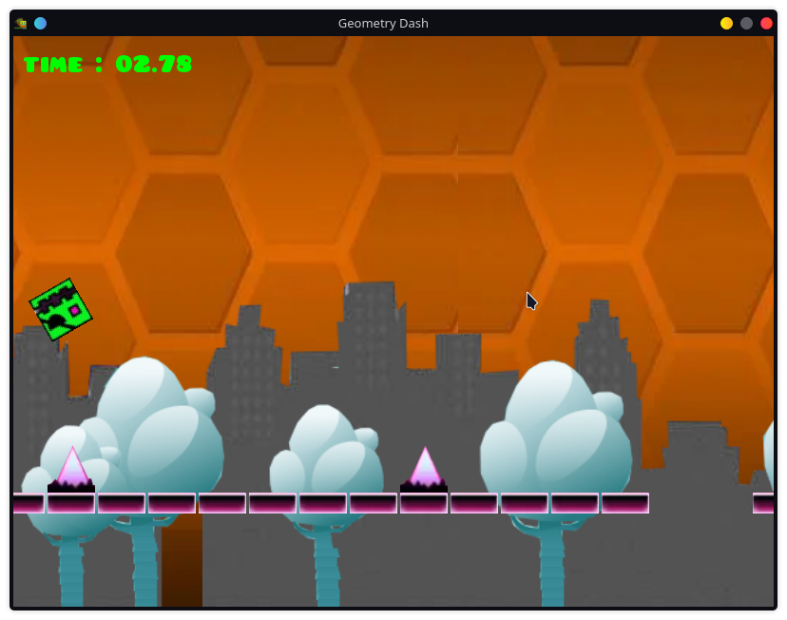
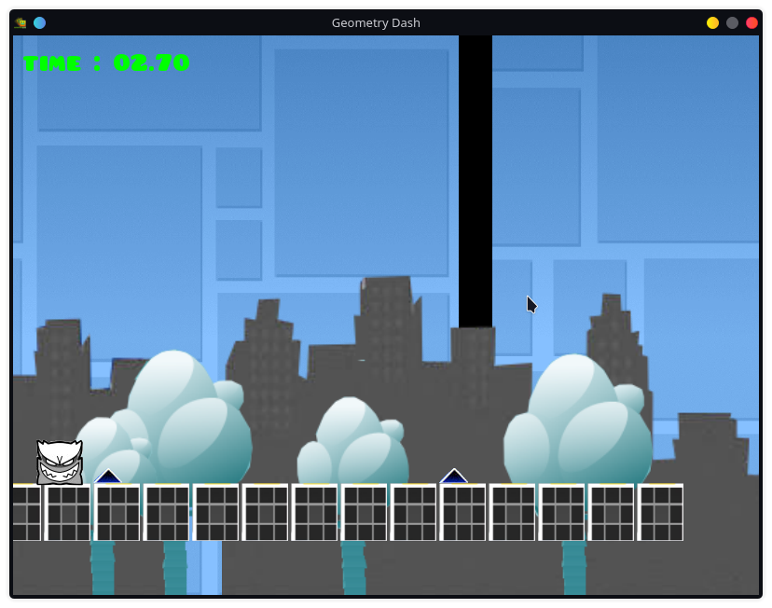
Scene 4 – jeux
Touche espace pour sauter
Touche ‘pause’ pour mettre en pause
3 parallax
Des ennemis
Gravité
Score
Un ‘booster’

Slide 8
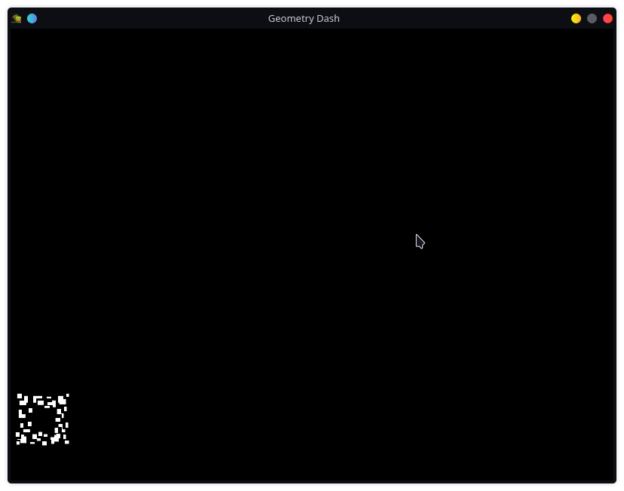
Scene 5 - mort
Une mort pixelisée
Un écran noir

Slide 9
Organisation
Lancement du projet le : 06/12/21
En un jour : Developpement d’un ‘moteur de jeu’
→ permet de créer des scenes plus rapidement
→ d’ajouter des objets (enemis, musique, parallax) beaucoup plus facilement
→ que le projet ne peut pas crasher : si le moteur de jeu ne peut créer un objet, aucune action ne se fait sur cette objet
En deux semaines : Le projet est fini.
Le reste du temps : Réglage de :
→ soucis de collision pour les ennemis (collision triangulaire)
→ gravité à revoir par rapport à la rotation du joueur

Slide 10
Merci de votre attention
Avez-vous des questions ?

